Slide 1

다음소프트
2019년 하반기 신입사원 1-2주차 과제
과제 명
파일 및 DB 입〮출력
이름
나진욱
1

Slide 2


1. 개요
2. 개발 환경
목 차
3. 진행 과정
4. 프로그램 시연
5. 느낀 점
2

Slide 3



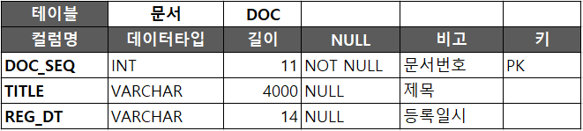
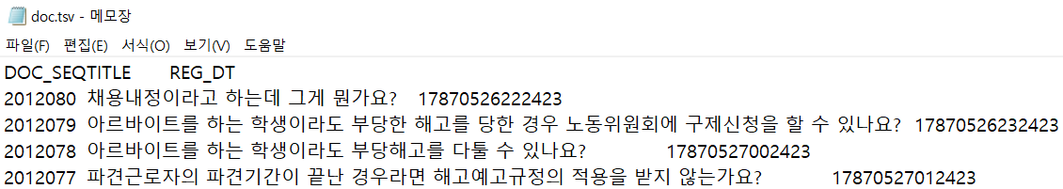
01
개요
파싱
※ tsv (tab-separated values) : 각 라인의 데이터가 TAB으로 구분되어 있는 형태
1) File to DB
각 라인을 읽고 파싱하여 `DOC` Table에 등록
3

Slide 4
01
개요
※ tsv (tab-separated values) : 각 라인의 데이터가 TAB으로 구분되어 있는 형태
2-1) DB to File
`DOC` Table로부터 데이터를 읽어 Text file(tsv)로 출력
(원본과 같은 형태로 `DOC_SEQ` column 기준으로 오름차순, 내림차순으로 각각 출력)
4

Slide 5
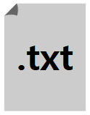
01
개요
^[START] // 1번째 시작
[DOC_SEQ]
124567
[TITLE]
오늘은 어떤 일이 있었을까요?
[REG_DT]
20160101123124
^[END] // 1번째 끝
^[START] // 2번째 시작
[DOC_SEQ]
124568
[TITLE]
내일은 어떤 일이 있을까요?
[REG_DT]
20160101123124
^[END] // 2번째 끝
..
..
..
※ Tagged file
2-2) DB to File
Column 이름을 기준으로 Tagged Type으로 출력
(^[START]와 ^[END] 사이에 하나의 문서 데이터를 입력)
※ Tagged type format
5

Slide 6
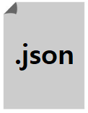
01
개요
{“data”:[
{
“DOC_SEQ”:”2012080”,
“TITLE”:”채용내정이라고 하는데 그게 뭔가요?”,
“REG_DT”:”17870526222423”
},
{
“DOC_SEQ”:”2012078”,
“TITLE”:”프로젝트 발표는 언제인가요?”,
“REG_DT”:” 17870526232423”
},
{
“DOC_SEQ”:”2012077”,
“TITLE”:”빅데이터 전문 기업 다음소프트!”,
“REG_DT”:”17870527022423”
}
}]
2-3) DB to File
json type으로 출력
※ json type format
6

Slide 7
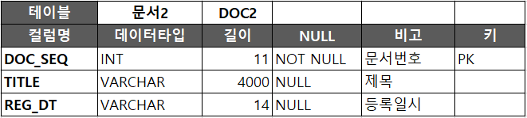
01
개요
파싱
※ Tagged file
3) File to DB
앞에서 생성한 Tagged file을 읽고 파싱하여 `DOC2` Table에 등록
4) 공통
프로그램을 실행하여 각각의 처리 시간 측정
7

Slide 8




02
개발 환경
• 개발 툴
Eclipese IDE 2019-06
JDK 1.8.0_221
JRE 1.8.0_221
• 데이터베이스
MariaDB 10.4.7
HeidiSQL 10.2.0.5599
8

Slide 9
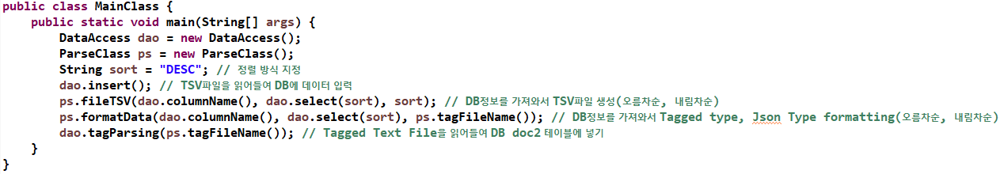
03
진행 과정
1) 클래스 역할
프로그램 실행 만을 위한 클래스
데이터베이스 연결을 위한 클래스(접속 정보)
데이터베이스 처리 작업을 위한 클래스(SELECT, INSERT)
데이터를 파싱하여 파일로 출력하는 클래스(tsv, json, Tagged type)
9

Slide 10

03
진행 과정
2) 프로세스
Main
DataAccess
Parse
DBConnect
DOC
DOC2
10

Slide 11

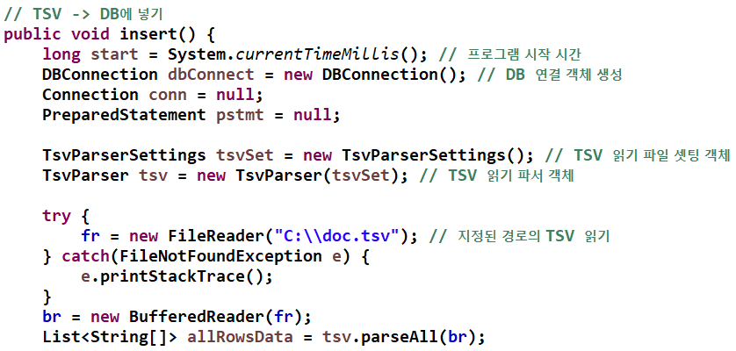
03
진행 과정
3) 구현
1. File to DB (tsv file을 읽어 DB의 DOC Table에 데이터 넣기)
Univocity-parsers 프레임워크
tsv, csv, json 파일 등과 같이 형식이 정해진 파일에 대해서 읽거나 쓰거나 할 수 있는 자바 기반 파싱 프레임워크이다.
로컬에 저장된 tsv 파일을 FileReader를 통해 읽고 파일 읽는 속도를 개선하기 위해 버퍼에 저장하여 한 번에 처리할 수 있도록 BufferedReader를 사용하였다.
TsvParser 객체의 parseAll 메서드를 통해 데이터들이 파싱이 되었고 파싱 된 데이터들을 List<String[]>변수에 넣어주었다.
11

Slide 12
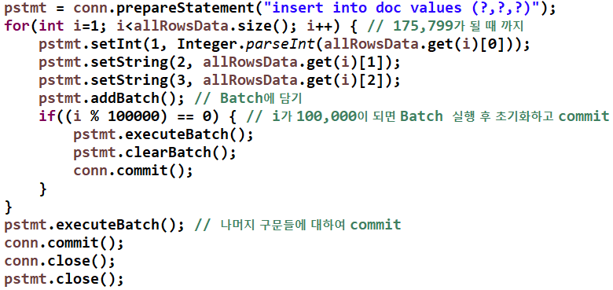
03
진행 과정
3) 구현
1. File to DB (tsv file을 읽어 DB의 DOC Table에 데이터 넣기)
앞에서 파싱 된 데이터들을 allRowsData 변수에 넣어 주었으므로 반복문을 통해 allRowsData 데이터 수 만큼 반복을 해주어 값을 꺼내 데이터베이스에 접속하여 doc 테이블에 값을 넣어주었다.
대용량 데이터(175,799개)를 처리를 빠른 시간 내에 처리 하기 위해 PreparedStatement 객체에서 제공하는 addBatch()를 통해 데이터를 바로 보내지 않고 메모리에 쿼리문을 올려 두었다가 반복문을 통해 i가 100,000이 되었을 때 executeBatch() 명령어를 통해 쿼리를 전송하여 doc 테이블에 값을 넣어주었다.
위의 반복문이 끝나면 나머지 데이터(75,799개)를 처리하기 위해 한 번 더 executeBatch() 명령어를 사용하여 DOC 테이블에 값을 넣어주고 commit 해주었다.
12

Slide 13

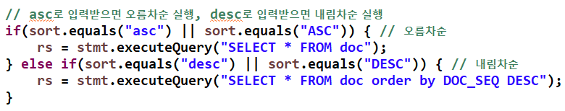
03
진행 과정
3) 구현
2. DB to File (DOC Table의 데이터를 tsv, tagged, json 형식으로 출력)
DataAccess 클래스의 columnName 메서드를 통해 컬럼 명을 가져온다.
상단에 컬럼 명 출력
데이터 전달
파일 명 구분
DataAccess 클래스의 select 메서드에 인자 값으로 정렬하고자 하는 방식의 문자열을 입력 받아 조건에 따라 쿼리문을 다르게 실행함으로써 정렬 방식을 나뉘었다.
13

Slide 14
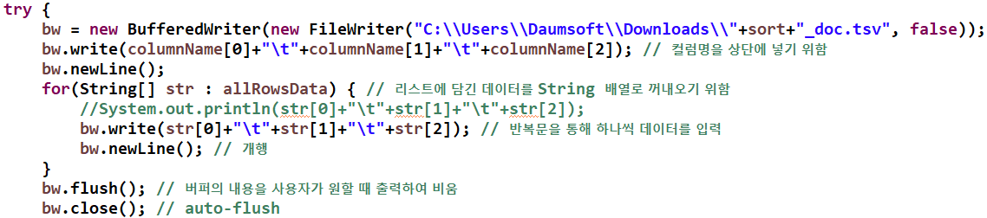

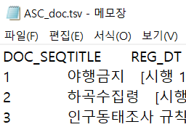
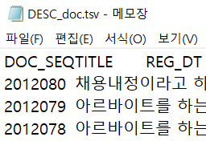
03
진행 과정
3) 구현
2. DB to File (DOC Table의 데이터를 tsv, tagged, json 형식으로 출력)
ParseClass의 fileTSV 메서드에 인자 값으로 컬럼 명과 데이터 그리고 정렬 방식에 따라 이름을 다르게 지정 할 수 있도록 구분하기 위해 정렬 방식도 문자열로 전달 해준다.
14

Slide 15
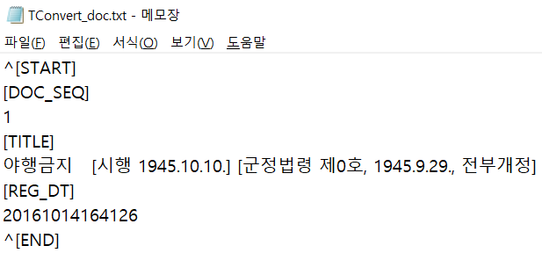
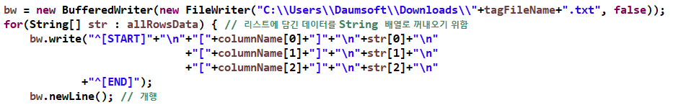
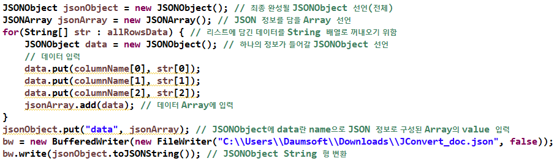

03
진행 과정
3) 구현
2. DB to File (DOC Table의 데이터를 tsv, tagged, json 형식으로 출력)
ParseClass의 formatData 메서드에 인자 값으로 컬럼 명과 데이터 그리고 파일 저장 할 때 사용될 Tagged File Name을 전달해준다.
DataAccess 클래스로부터 DB의 데이터들을 List<String[]> 변수에 담아 가져와 향상된 for문을 통해 값을 꺼내와 Tagged File 형식에 맞게 지정을 해주고 출력을 해주었다.
json 형식으로 표현하기 위해 json-simple 라이브러리를 사용하였다. 위와 마찬가지로 값을 꺼내오고 데이터를 담을 JSONObject 객체에 하나의 정보를 넣어주고 JSONArray 객체에 담는다. 이렇게 데이터를 모두 담았으면 최종으로 데이터를 감싸 줄 JSONObject 객체에 JSONArray 객체를 넣어준다.
15

Slide 16
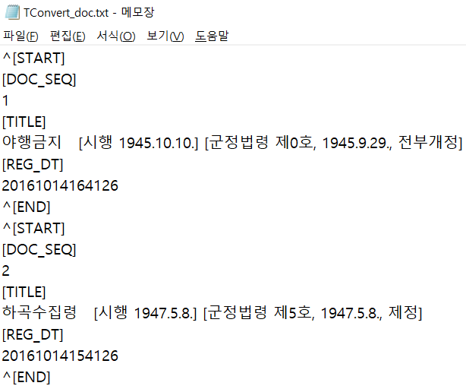

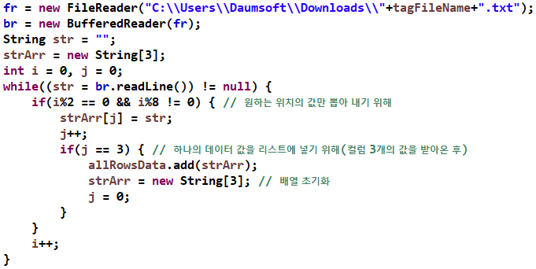
03
진행 과정
3) 구현
3. File to DB (Tagged file을 읽어 DB의 DOC Table2에 데이터 넣기)
DataAccess 클래스의 tagParsing 메서드에 로컬에 저장된 Tagged File Name을 전달해준다.
Tagged File을 한 줄씩 읽어 조건에 맞으면 데이터를 String 배열에 담는 행위를 반복하여 데이터를 모두 담게 되면 List<String[]> 변수에 넣고 DB에 연동하여 DOC2 Table에 데이터를 넣어준다.
16

Slide 17
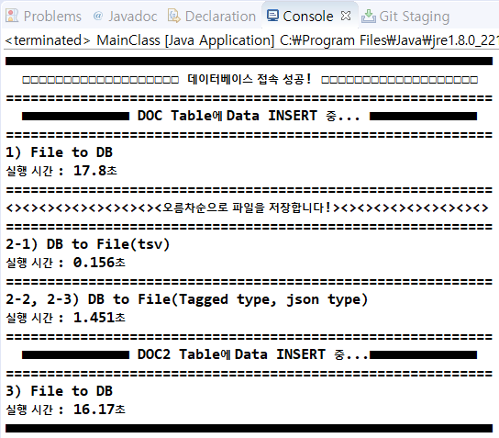


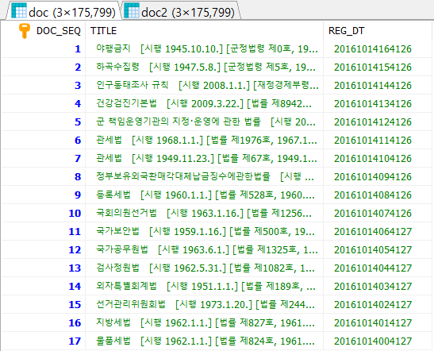
03
진행 과정
3) 구현
4. 공통 – 처리 시간 측정
각 실행 메서드 앞뒤로 System.currentTimeMillis 함수를 사용하여 현재 시각을 기억하고 프로그램이 끝마칠 때 계산을 하여 실행 시간을 구하였다.
17

Slide 18
04
프로그램 시연
시 연
18

Slide 19
05
느낀 점
✔대용량 데이터를 다뤄보면서 어떻게 해야 최대한 빨리 DB에 데이터를 넣을 수 있을까 여러 방법을 시도해보면서 몰랐던 것들도 알게 되고 유익한 공부가 되었다.
✔파싱의 방법 또한 여러 가지가 있겠지만 직접 문자열을 입력해서 만들어 보기도 하였고 라이브러리를 사용하여 만들어도 보았지만 만들면서 느낀 것은 라이브러리를 사용하면 훨씬 더 편하다는 것을 한 번 더 알게 되었다. 그러므로 나는 라이브러리에 관해 공부해서 필요에 따라 가져다 쓸 수 있는 수준이 될 수 있도록 열심히 공부해야겠다고 느꼈다.
19

Slide 20
감사합니다.
20

